Slide 1



Slide 2
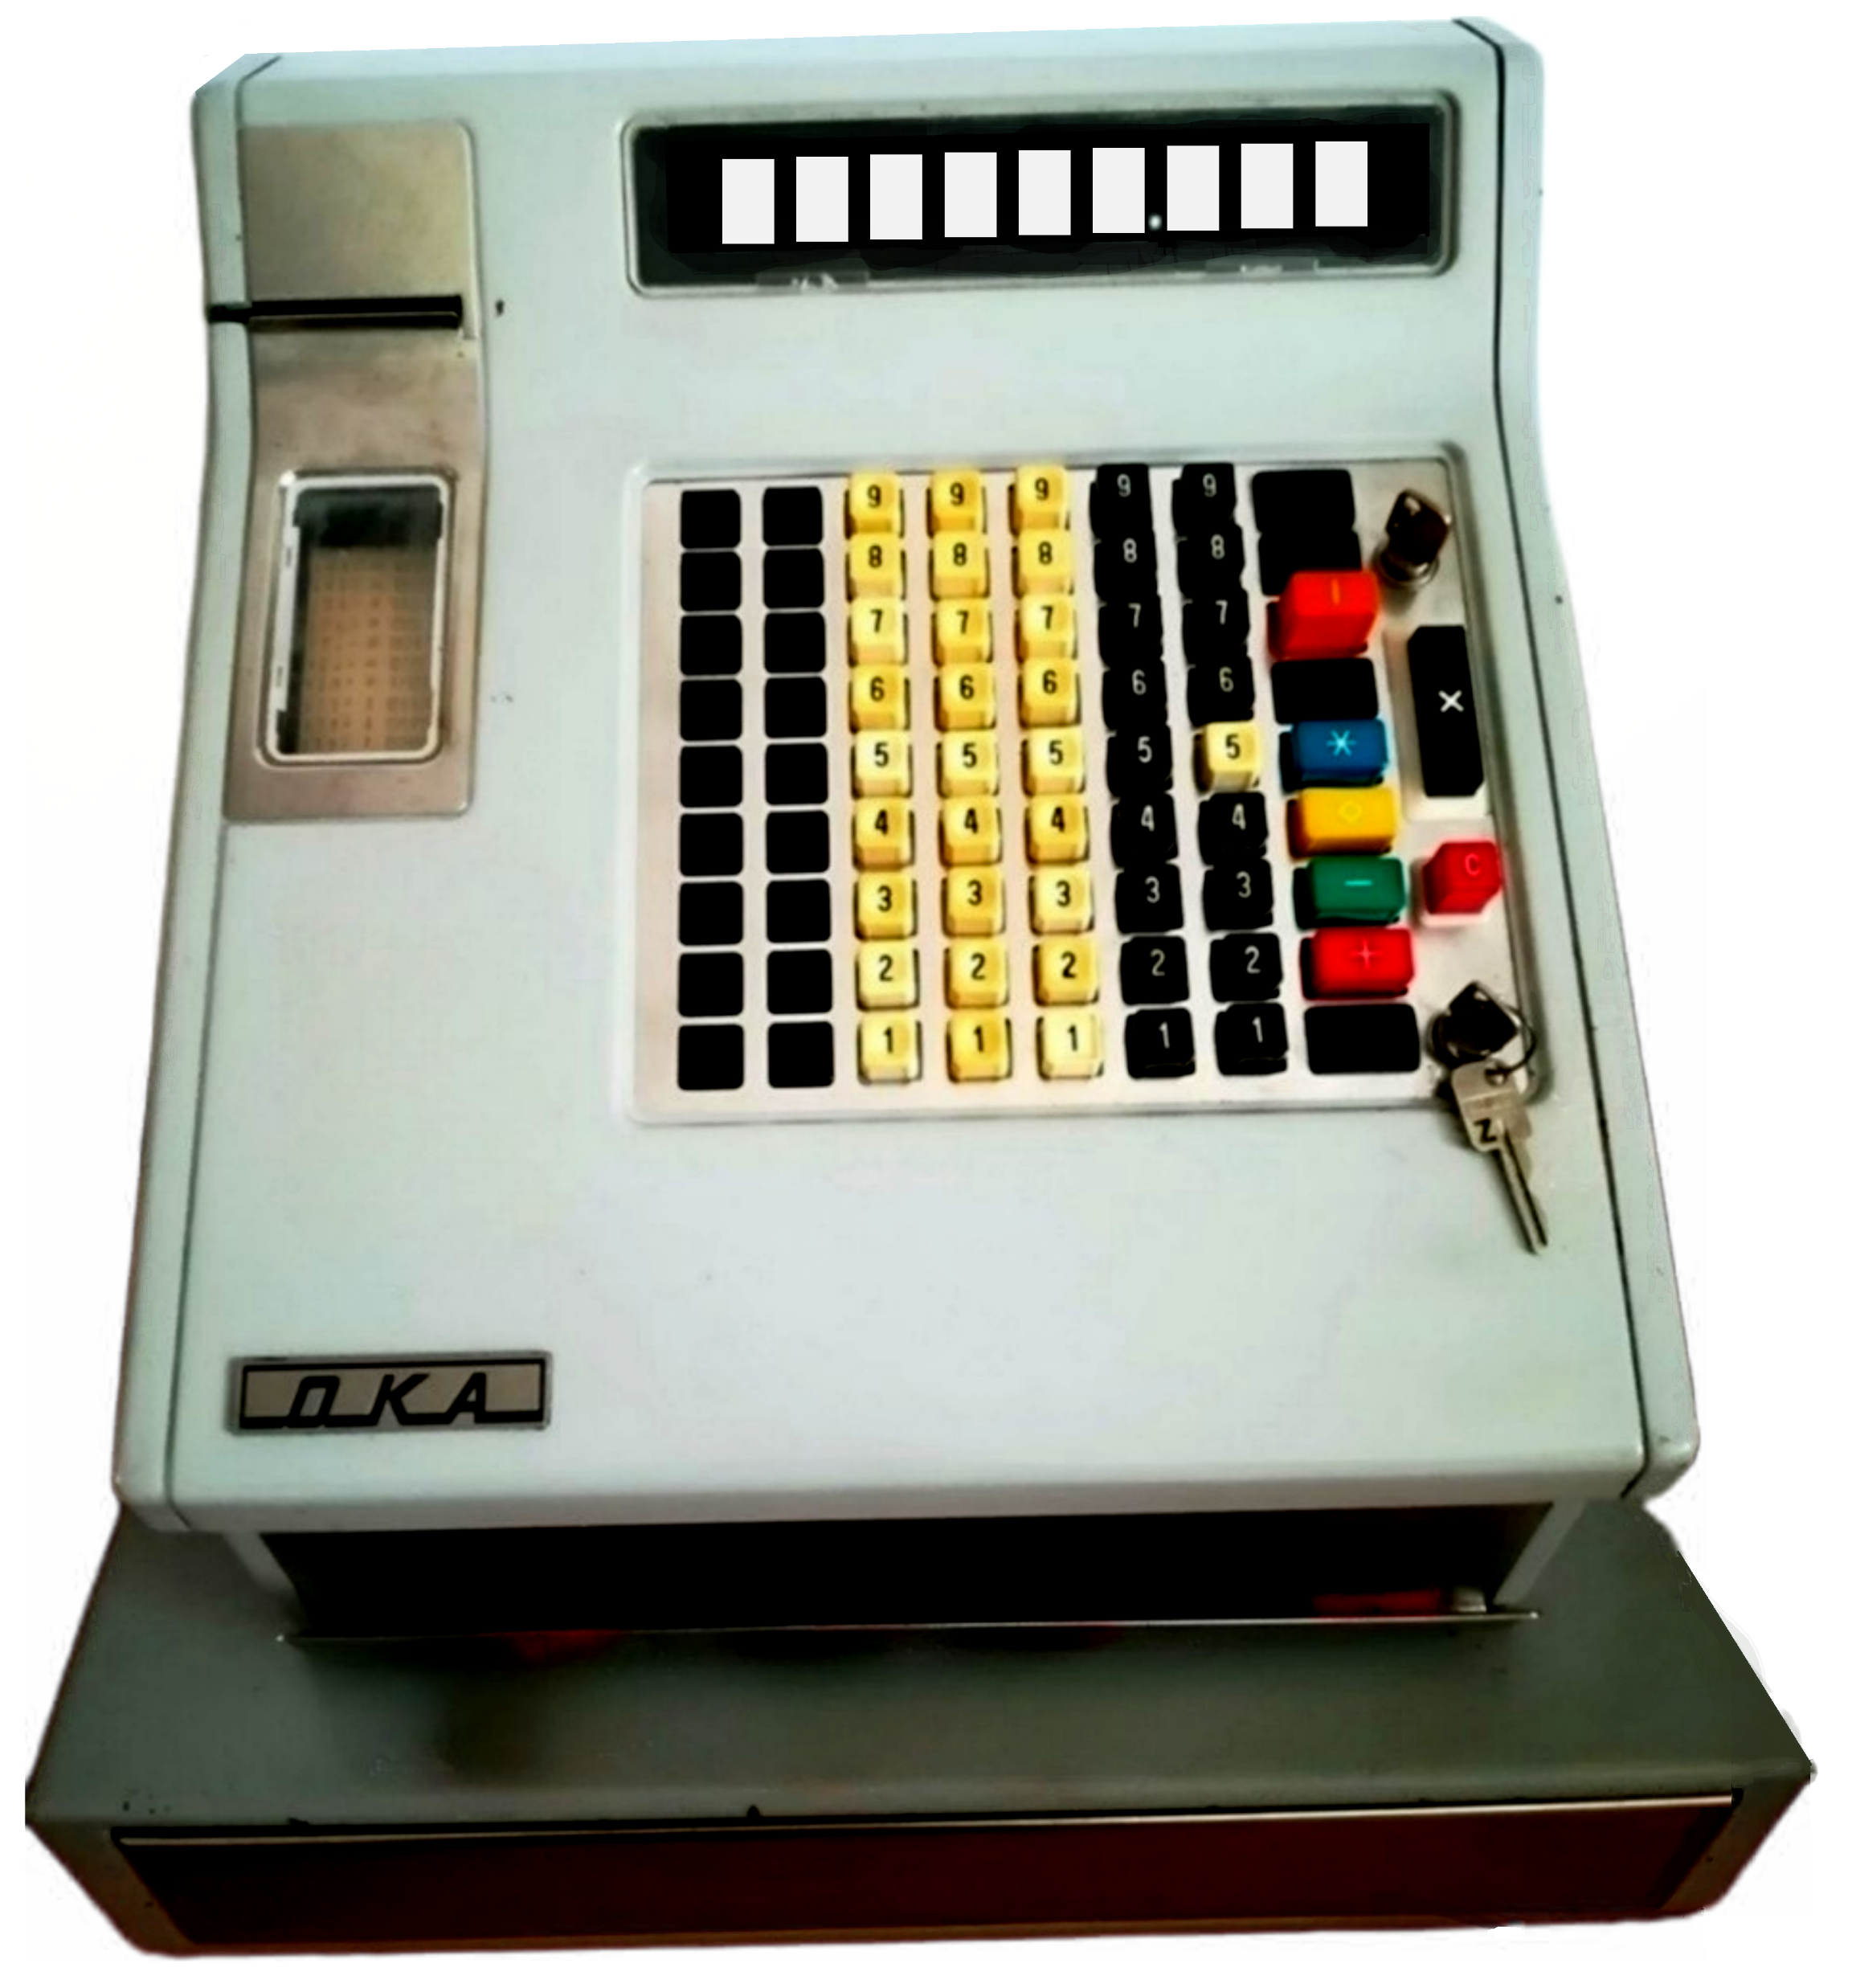

0
0
0
0
0
0
0
0
*
.
.
.
.
R
P
2
2

Slide 3
PROGRAM PODPORY MALÝCH PRODEJEN
NA VENKOVĚ
„OBCHŮDEK 2021+“
R
P
2
2
Dana Koplíková
Odbor strategického rozvoje kraje

Slide 4
RP22-25 Program podpory malých prodejen na venkově „OBCHŮDEK 2021+”
Finanční alokace Programu 2025 z rozpočtu ZK: 2 000 000 Kč
V. Výzva MPO - alokace 3,8 mil. Kč – bude vyhlášena leden/únor 2026
Finanční alokace Programu 2025 z rozpočtu ZK: 2 000 000 Kč
V. Výzva MPO - alokace 3,8 mil. Kč – bude vyhlášena leden/únor 2026
CÍL 1: Udržení provozu maloobchodu v obci do 1.000 obyvatel, na jejímž území se nachází max. 1 prodejna s převahou potravin, nápojů a tabákových výrobků.
CÍL 1: Udržení provozu maloobchodu v obci do 1.000 obyvatel, na jejímž území se nachází max. 1 prodejna s převahou potravin, nápojů a tabákových výrobků.
CÍL 2: Snížení provozních nákladů maloobchodních prodejen prostřednictvím dotace
CÍL 2: Snížení provozních nákladů maloobchodních prodejen prostřednictvím dotace
CÍL 3: Zachování základních služeb v obcích do 1.000 obyvatel
CÍL 3: Zachování základních služeb v obcích do 1.000 obyvatel

Slide 5
RP22-25 Program podpory malých prodejen na venkově „OBCHŮDEK 2021+”
  Obecné podmínky realizace projektu v roce 2025:
  Žadatelé o dotaci: obec nebo podnikající subjekt (PO/FO), který provozuje prodejnu v obci do 1.000 obyvatel (k 1.1.2025), na jejím území se nachází max. 1 prodejna
  Místo realizace projektu: území Zlínského kraje
  Rozhodné období: 1. ledna 2025 – 31. říjen 2025
  Maximální míra dotace: 70 % z celkových způsobilých výdajů projektu
  Minimální výše dotace: 30 000 Kč
  Maximální výše dotace: 100 000 Kč
  Žadatel může předložit 1 žádost na 1 prodejnu provozovanou v obci Zlínského kraji do 1.000 obyvatel (v případě, že žadatel je PO s povinností evidovat skutečné majitele podle zákona o evidenci skutečných majitelů)
  Veřejná podpora: dotace bude příjemci poskytnuta jako podpora de minimis

Slide 6
RP22-25 Program podpory malých prodejen na venkově „OBCHŮDEK 2021+”
  Způsobilé výdaje projektu:
  Způsobilé výdaje musí:
  vzniknout v rozhodném období od 1.1. 2025 do 31.10.2025
  mít přímou vazbu na realizaci projektu a přímo souviset s účelem projektu
  výdaje na zaměstnance, který se podílí na chodu prodejny
  výdaje na nájem prodejny/skladu a služby, které souvisejí s obchodem
  výdaje spojené s obsluhou bezhotovostních plateb
  výdaje související s pořízením movitých věcí, jejichž vstupní cena je nižší než 80 tis. Kč
  regály, pulty, ledničky, chladící zařízení, nářezové/krájecí stroje, apod.
  paušál na výdaje spojené se spotřebou elektrické energie ve výši max. 60 tis. Kč/rozhodné období
    osvětlení, vytápění, mrazáky, chladící/mrazící boxy/pulty, ledničky/chladničky, apod.
  paušál na výdaje spojené s telekomunikačními službami a připojením k internetu ve výši max. 6 tis. Kč/rozhodné období,
  výdaje související s bezobslužným provozem prodejny (hybridní prodejna 24/7)

Slide 7
RP22-25 Program podpory malých prodejen na venkově „OBCHŮDEK 2021+”
  NEZBYTNÉ podmínky realizace a udržitelnosti projektu:
  budova, v níž je zajišťován provoz prodejny, splňuje 1 z následujících podmínek:
    budova je ve vlastnictví obce a prodejnu provozuje obec
    budova není ve vlastnictví obce a prodejnu provozuje obec
    budova je ve vlastnictví obce a prodejnu provozuje jiná podnikající PO nebo FO
    budova není není vlastnictví obce a prodejnu provozuje jiná podnikající PO nebo FO
  prodejna musí být otevřena min. 5 dnů v týdnu, v obcích do 350 obyvatel min. 3 dny v týdnu, celoročně, a musí zajišťovat min. prodej potravin
    nevztahuje se na výpadky z důvodu čerpání řádné dovolené, nemoci, apod.
  v 1 obci nesmí být v době schválení žádosti více než 1 prodejna s převahou potravin, nápojů a tabáku (žadatel dokládá potvrzení obce, na jejímž území se prodejna žadatele nachází)
  příjemce neukončí provoz prodejny ve lhůtě min. 12 měsíců od data účinnosti Smlouvy o poskytnutí dotace
  příjemce je povinen do 10 let od poskytnutí podpory umožnit poskytovateli/kontrolním orgánům provedení kontroly příslušné dokumentace, umožnit vstup do objektů prodejen
  příjemce je povinen zabezpečit archivaci veškeré dokumentace k projektu, vč. účetnictví po dobu 10 let po od dne uzavření Smlouvy o poskytnutí dotace se Zlínským krajem

Slide 8
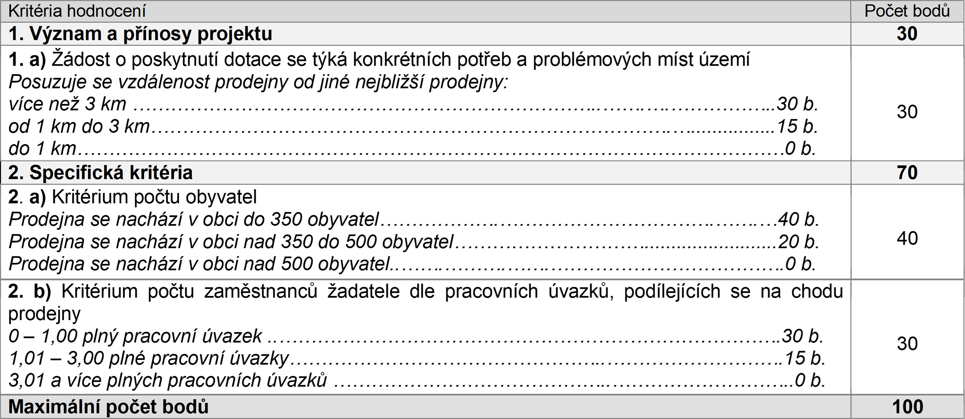
RP22-25 Program podpory malých prodejen na venkově „OBCHŮDEK 2021+”
  KRITÉRIA PRO HODNOCENÍ ŽÁDOSTÍ o poskytnutí dotace:
  při rovnosti bodů rozhoduje datum a čas doručení Žádosti
  (podací razítko podatelny KÚZK/doručení prostřednictvím datové schránky)

Slide 9
RP22-25 Program podpory malých prodejen na venkově „OBCHŮDEK 2021+”
  ZÁSADNÍ MILNÍKY REALIZACE PROJEKTU:
Rozhodné období: 01.01.2025 – 31.10.2025
Příjem Žádostí o poskytnutí dotace: 10.11.2025 – 16.1.2026
Vyhlášení V. Výzvy MPO: leden/únor 2026
Rozhodnutí o poskytnutí/neposkytnutí dotace v orgánech kraje (může být až po vydání Rozhodnutí o poskytnutí dotace ZK od MPO)
Rada/Zastupitelstvo ZK: duben/květen 2026

Slide 10
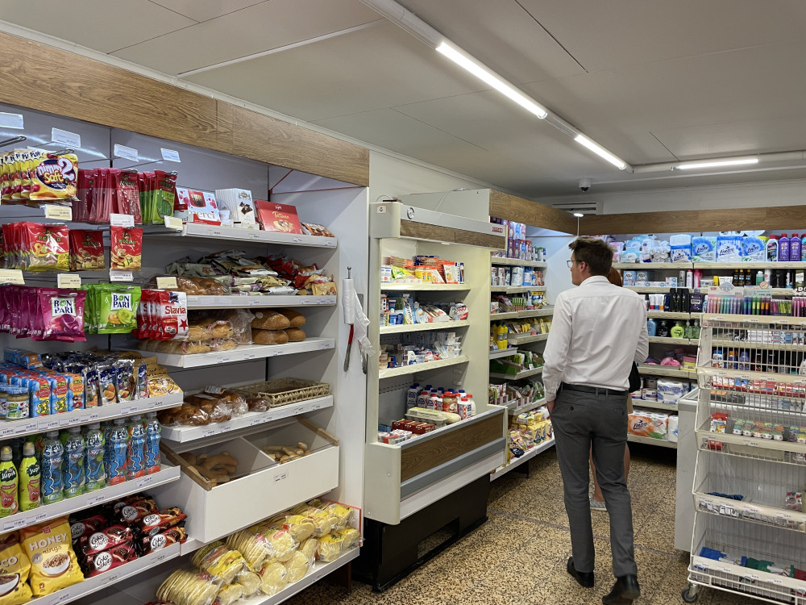
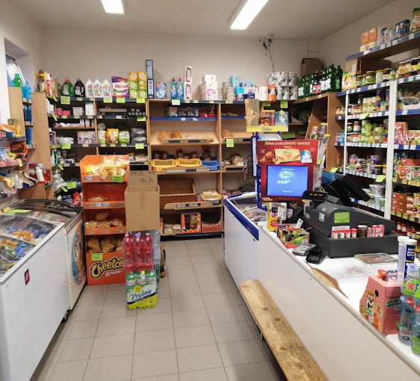
Standardní typ prodejny
RP22 Program podpory malých prodejen na venkově „OBCHŮDEK 2021+”

Slide 11
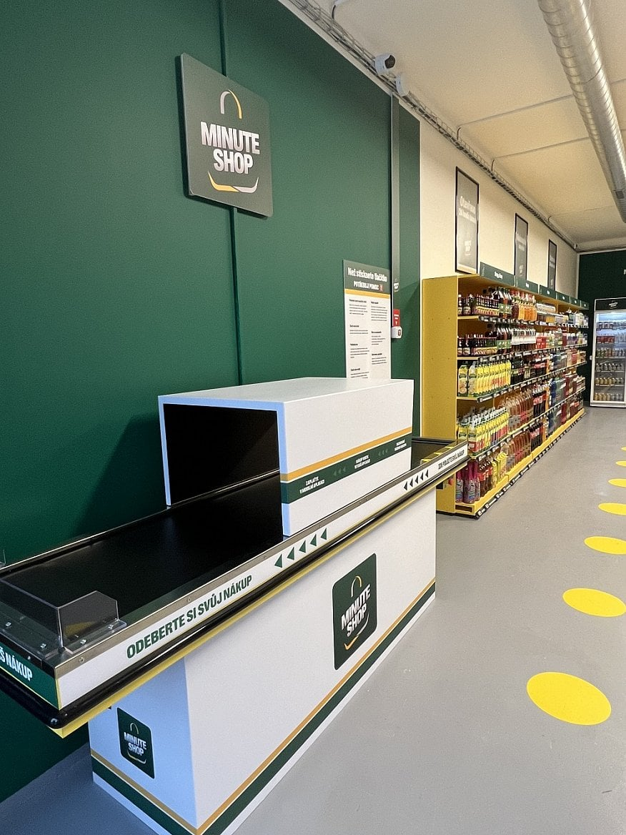
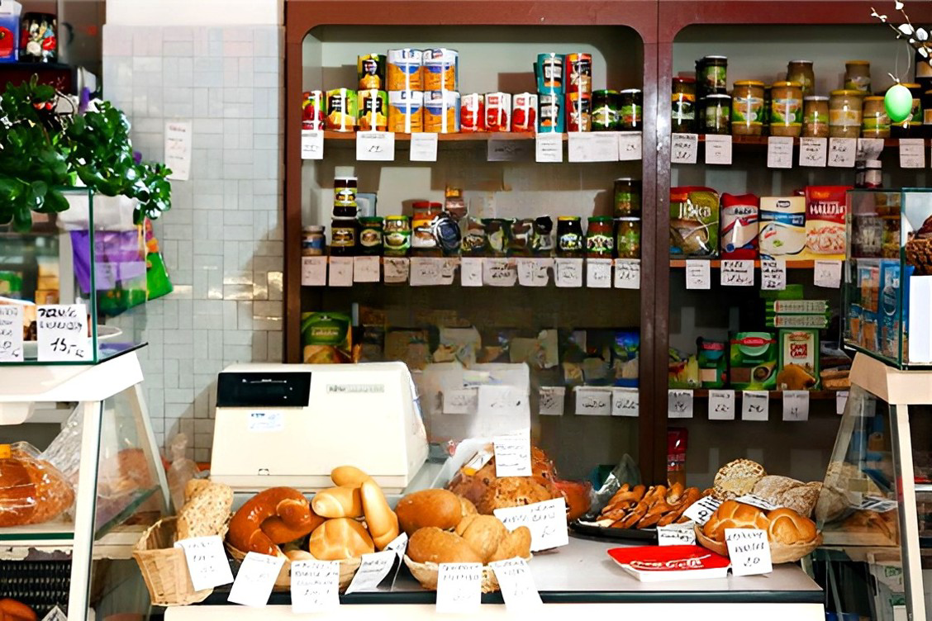
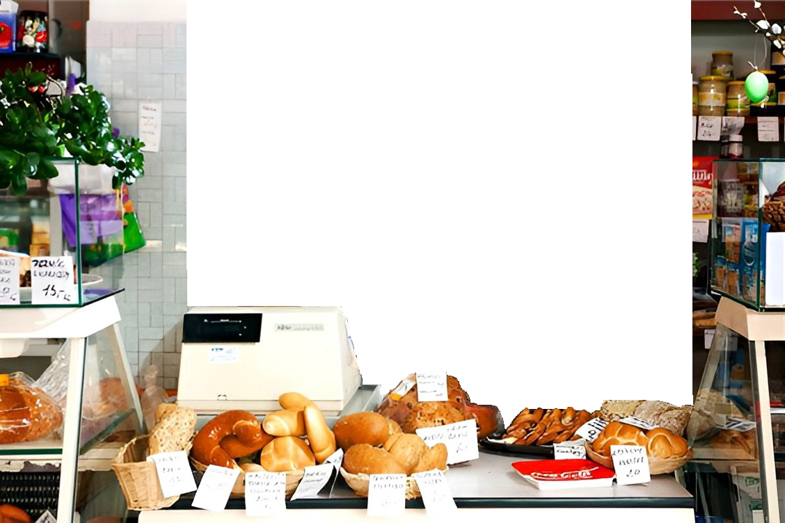
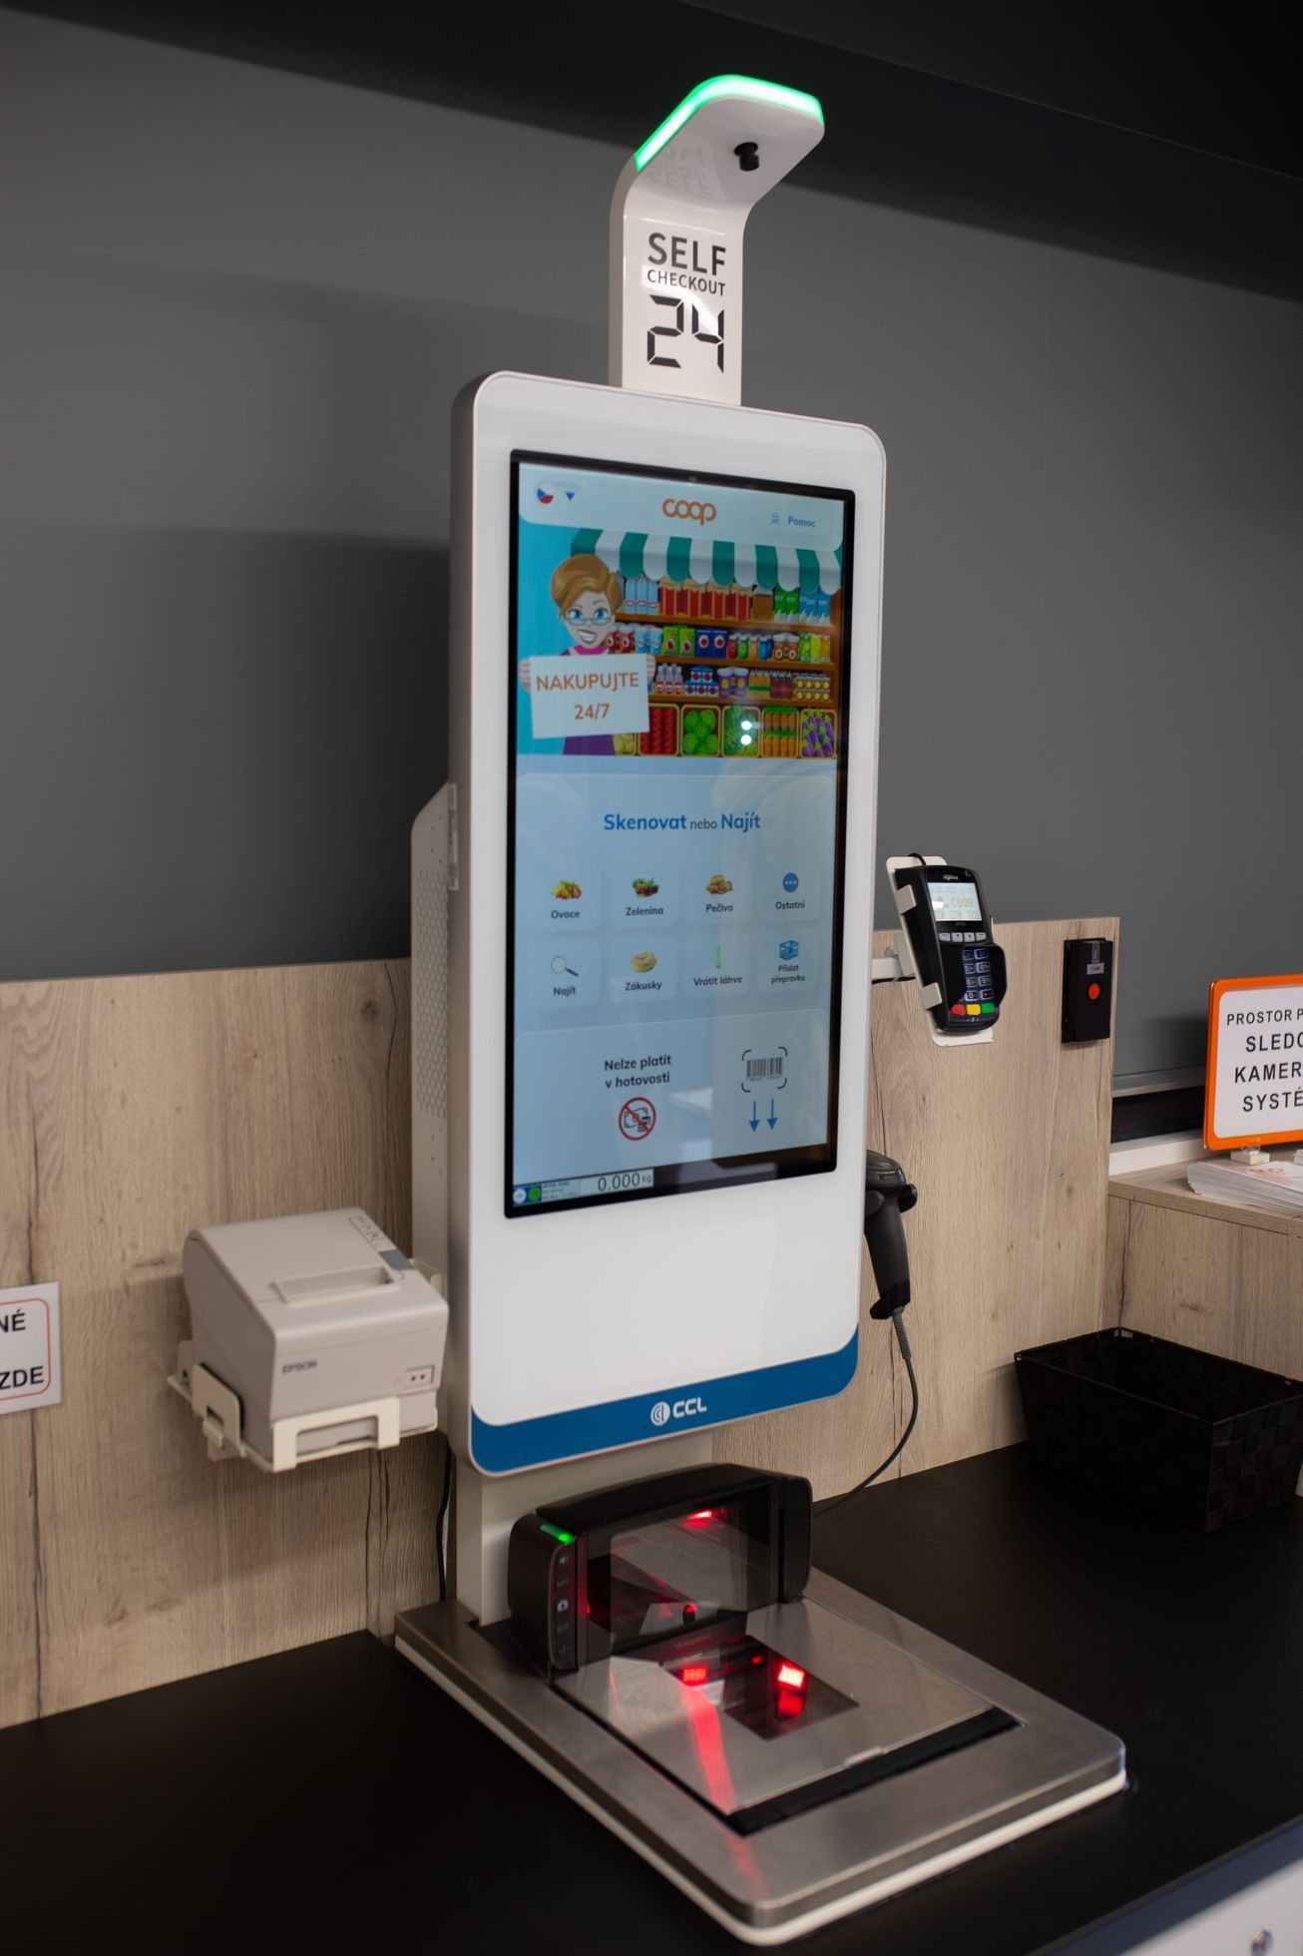

Hybridní typ prodejny
RP22 Program podpory malých prodejen na venkově „OBCHŮDEK 2021+”

Slide 12
Děkujeme za pozornost
Dana Koplíková
Odbor strategického rozvoje kraje
Telefon: 577 043 404
E-mail: dana.koplikova@zlinskykraj.cz

